Slide 1


Control Proporcional
LECCIÓN AVANZADA DE PROGRAMACIÓN EV3
Por Droids Robotics
Código por The Construction Mavericks

Slide 2
Objetivos de la lección
Aprender qué significa el control proporcional y porqué usarlo.
Aprender a aplicar el control proporcional al sensor Giroscópico, de Color i Ultrasónico.
Prerrequisitos: Bloques matemáticos, Calibración del sensor de color, Cables de datos

Slide 3
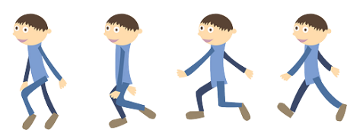
Aprender y discutir el Control Proporcional
En nuestro equipo, entendemos “proporcional” como un juego.
Poned una venda en los ojos a un miembro del equipo. Él o ella tiene que desplazarse tan rápido como pueda por una habitación y detenerse exactamente en una línea dibujada en el suelo (utilizad cinta adhesiva para dibujar la línea).
El resto del equipo tiene que darle las instrucciones (comandos).
Cuando vuestro compañero esté lejos, debe moverse rápido y con pasos grandes. Pero, a medida que se acerca a la línea, si continua corriendo, se la pasará. Así que, para que eso no suceda, debéis guiar al compañero para que vaya más lento y con pasos más pequeños.
Debéis programar el robot del mismo modo!

Slide 4
¿Por qué el Control Proporcional?
¿Qué significa proporcional?
El robot se mueve proporcionalmente – movimiento más o menos rápido según se acerca a su objetivo.
En un seguidor de línea, el robot puede hacer un giro más fuerte si está más lejos de la línea.
El Control proporcional permite ser más preciso y más rápido.
El pseudocódigo para cada programa de Control Proporcional consta de dos etapas:
Calcular el error → distancia del robot al objetivo
Hacer la corrección → hacer que el robot tome una corrección que es proporcional al error (por eso se llama control proporcional). Se debe multiplicar el error por un factor de escala para determinar la corrección.

Slide 5
Desafíos
Para aprender a utilizar el control proporcional, proponemos tres retos diferentes :
Perro Seguidor: Uso del control proporcional con el sensor ultrasónico para conseguir que el robot se quede en todo momento a 15 cm de distancia de la persona (incluso cuando ésta se mueve)
Seguidor de línea: Uso del control proporcional con el sensor de luz para conseguir que el robot siga la línea suavemente. (Más detalles en la lección del Seguidor de Línea Proporcional)
Sensor giroscópico: Uso del control proporcional con el sensor giroscópico para conseguir que el robot gire con precisión a un ángulo objetivo.

Slide 6
Pseudocode/Hints
Application | Objective | Error | Correction
Perro seguidor | Llegar a una posición objetivo desde la pared | Pulgadas o cm a la posición objetivo (posición_actual– posición_objetivo) | Velocidad en función de la distancia al objetivo
Seguidor de línea | Permanecer en el borde de la línea | Distancia de nuestra lectura de luz al borde de la línea (luz_actual– luz_objetivo) | Giro más agudo en función de la distancia a la línea
Sensor giroscópico | Giro a un ángulo objetivo | Número de grados hasta el ángulo objetivo | Giro más rápido en función de los grados restantes

Slide 7
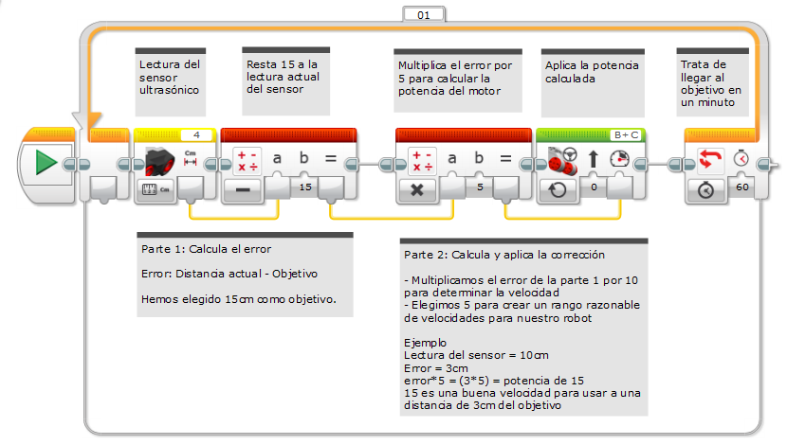
Solución: Perro seguidor (sensor ultrasónico)

Slide 8
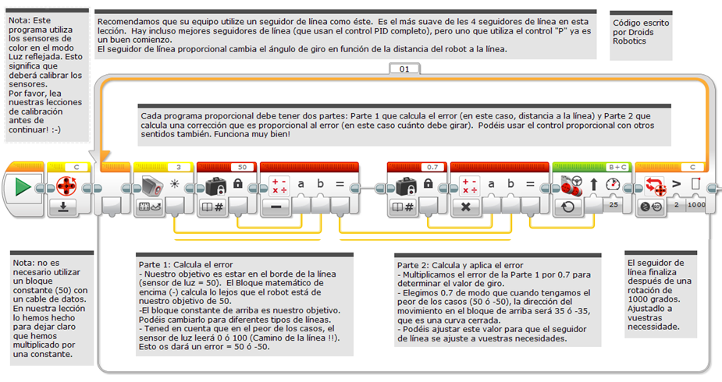
Solución: Seguidor de línea proporcional

Slide 9
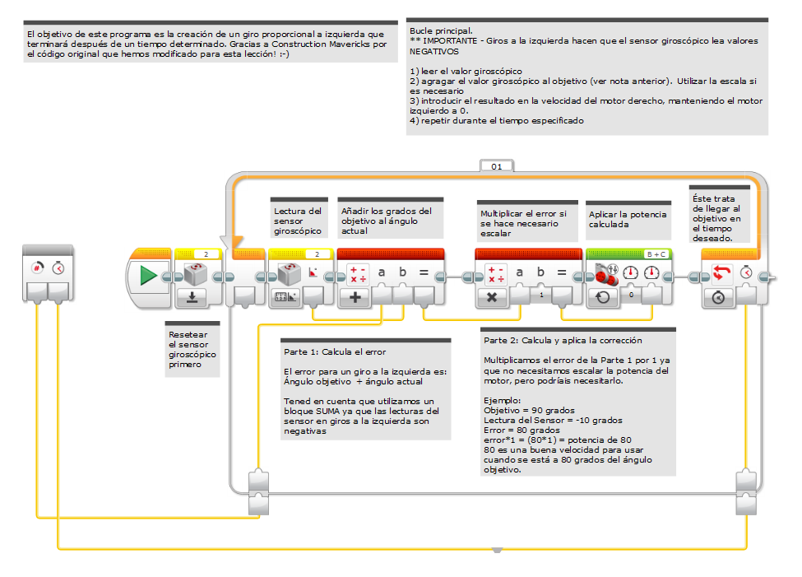
Solución: Giro a izquierda (sensor giroscópico)
¿Por qué un bloque matemático Suma en el giro a izquierda? Siempre calculamos OBJETIVO-VALOR ACTUAL. Así que ¿por qué ahora un bloque SUMA? Cuando giramos a la izquierda, el sensor giroscópico nos devuelve valores negativos. En matemáticas, sumar un valor negativo es como restarlo. Éste es el motivo para usar un bloque SUMA.

Slide 10
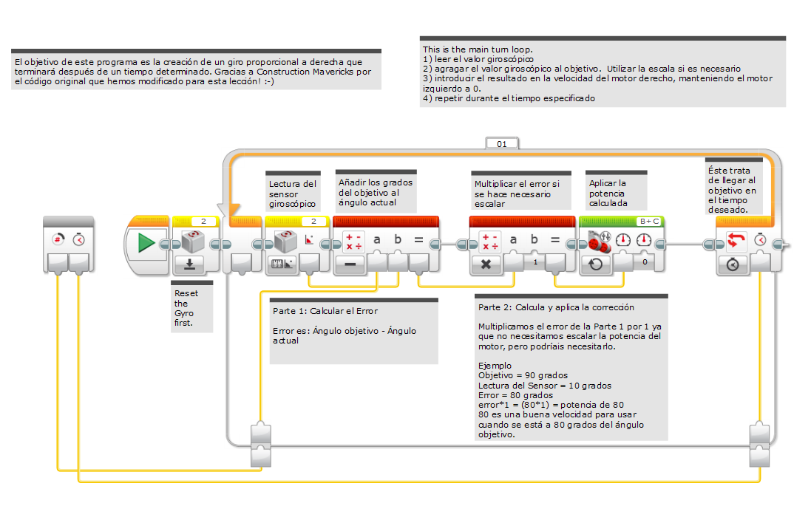
Solución: Giro a derecha (sensor giroscópico)

Slide 11
Guía de discusión
¿Qué significa Control Proporcional? Respuesta. Movimiento más o menos rápido del robot en función de la distancia de éste al objetivo
¿Qué tienen todos los códigos de Control Proporcional en común? Respuesta. Todos calculan un error y aplican una corrección

Slide 12
Créditos
Este tutorial ha sido creado por Sanjay Seshan y Arvind Seshan de Droids Robotics (team@droidsrobotics.org).
El código original del sensor giroscópico ha sido proporcionado por Construction Mavericks (frank.levine@gmail.com)
Traducción realizada por Toni Soler de Apps&Lego
Más lecciones en www.ev3lessons.com
Este trabajo está bajo licencia Creative Commons Attribution-NonCommercial-ShareAlike 4.0 International License.

